Slide 1
ALCON | COMMERCIAL INTELLIGENCE
Análise MDTR por Gerente
Período: Abr/25 – Mai/26 (Proj) • 76 setores • 13.564 PDVs analisados
Performance agregada por gerente · Top setores em alta e ofensores · Maior PDV impactador em cada setor · Visão consolidada de produto
Gerado em 25/05/2026 19:48 • Fonte: MDTRS_FV_TOTAL

Slide 2
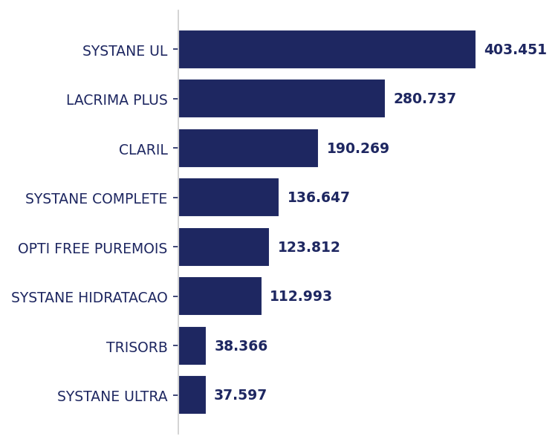
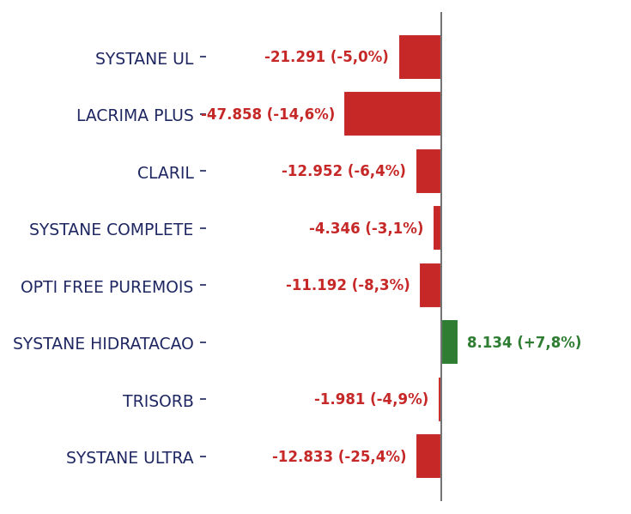
Análise de Produto · Visão Consolidada
MARCA · APRESENTAÇÃO · YTD
YTD 2026 (Jan-Abr) vs Set-Dez 2025
YTD 2026 (JAN-ABR)
VARIAÇÃO TOTAL
MARCA EM MAIOR ALTA
MARCA EM MAIOR QUEDA
1.359.367 un.
-110.518 un.
SYSTANE HIDRATACAO
LACRIMA PLUS
vs Set-Dez 2025: 1.469.885 un.
-7,5%
8.134 un.
-47.858 un.
Ranking por MARCA — YTD 2026 (Jan-Abr)
Variação por MARCA — YTD 2026 (Jan-Abr) vs Set-Dez 2025

Slide 3
Análise de Produto · Por Apresentação
YTD 2026 (Jan-Abr) vs Set-Dez 2025
APRESENTAÇÃO | Set-Dez 2025 | YTD 2026 (Jan-Abr) | Δ unid | Δ %
LACRIMA PLUS GOTAS OFTAL 15.0 ML X 1 | 328.595 | 280.737 | -47.858 | -14,6%
SYSTANE UL SOL OFTAL 10.0 ML X 1 | 260.177 | 246.101 | -14.076 | -5,4%
CLARIL SOL OFTAL 15.0 ML X 1 | 203.221 | 190.269 | -12.952 | -6,4%
SYSTANE UL SOL OFTAL 15.0 ML X 1 | 164.565 | 157.350 | -7.215 | -4,4%
SYSTANE COMPLETE SOL OFTAL 10.0 ML X 1 | 140.993 | 131.218 | -9.775 | -6,9%
SYSTANE HIDRATACAO SOL OFTAL SC 10.0 ML X 1 | 104.859 | 112.993 | 8.134 | +7,8%
OPTI FREE PUREMOIS SOL OFTAL 90.0 ML X 1 | 74.624 | 68.148 | -6.476 | -8,7%
OPTI FREE PUREMOIS K 300ML+120M 420.0 ML X 1 | 60.380 | 55.664 | -4.716 | -7,8%
TRISORB SOL OFTAL 15.0 ML X 1 | 40.347 | 38.366 | -1.981 | -4,9%
SYSTANE ULTRA SOL OFTAL SC 10.0 ML X 1 | 50.430 | 37.597 | -12.833 | -25,4%
OPTI FREE EXPRESS SO 2X355GELC 710.0 ML X 1 | 18.415 | 17.357 | -1.058 | -5,7%
SYSTANE LID WIPES SAC LEN UM X 30 | 13.894 | 11.706 | -2.188 | -15,7%
SYSTANE COMPLETE SOL LU OF SC 10.0 ML X 1 | 0 | 5.429 | 5.429 | —
OFTANE SOL OFTAL 10.0 ML X 1 | 3.375 | 3.367 | -8 | -0,2%
OFTANE SOL OFTAL 15.0 ML X 1 | 4.470 | 2.850 | -1.620 | -36,2%

Slide 4
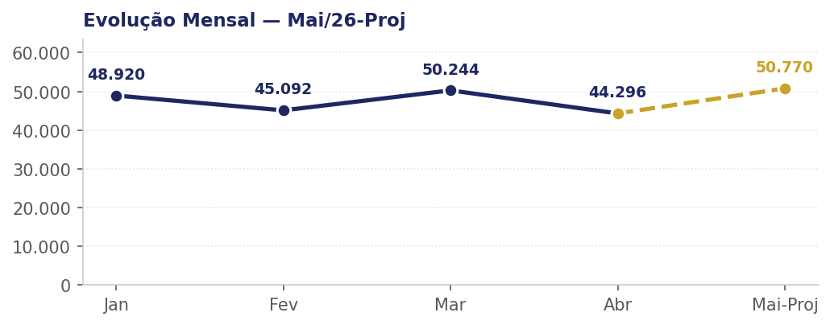
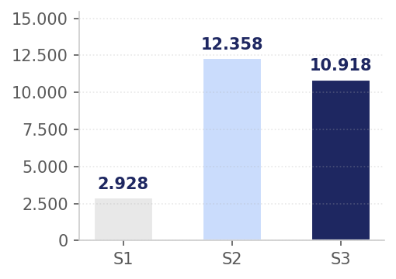
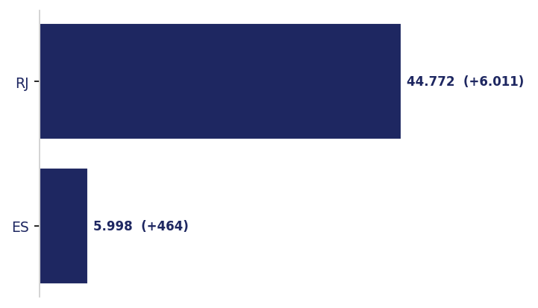
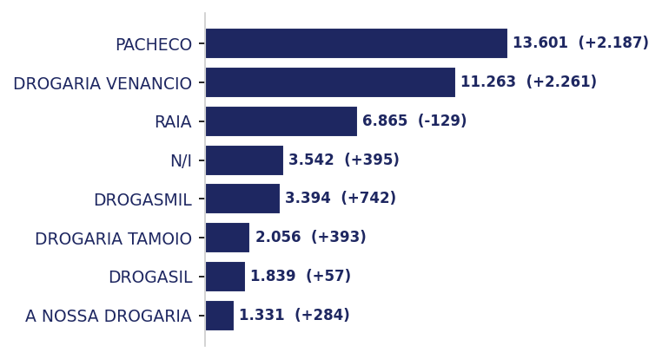
Gerente: Anderson Moraes
EVOLUÇÃO · SEMANAL · UF · BANDEIRA
11 setores · 1.775 PDVs analisados · Visão Geral
YTD 2026 (JAN-ABR) — SO
MAI-PROJ (MAIO PROJETADO)
MAI-S3 VS MAI-S2
Δ MAI-PROJ VS ABR
188.552 un.
50.770 un.
-1.440 un.
+14,6%
Abr/26: 44.296 un.
6.474 un. vs Abr (+14,6%)
-11,7%
6.474 un.
Desempenho Semanal — Maio/26
Desempenho por UF (Mai-Proj)
Desempenho por Bandeira (Mai-Proj)

Slide 5
Gerente: Anderson Moraes
TOP SETORES · PDV · MARCA
Top 5 setores · PDV e Marca de maior impacto
↑ TOP SETORES em DESTAQUE — Maior alta (Mai-Proj vs Abr)
↓ TOP SETORES OFENSORES — Menor performance (Mai-Proj vs Abr)
Setor · ↳ PDV · ↳ Marca | Abr | Mai-Proj | Δ unid
Juan Costa dos Santos | 6.193 | 7.124 | 931
↳ PDV: DROGARIA VENANCIO (0271) · RIO DE JANEIRO/RJ | 184 | 308 | 124
↳ Produto: SYSTANE UL | 1.896 | 2.399 | 503
Caroline Koehler | 5.643 | 6.409 | 766
↳ PDV: DROGARIA VENANCIO (3882) · RIO DE JANEIRO/RJ | 95 | 159 | 64
↳ Produto: SYSTANE UL | 1.630 | 1.868 | 238
Elaine Mafra Vianna | 3.813 | 4.555 | 742
↳ PDV: DROGARIA VENANCIO (4854) · NITEROI/RJ | 99 | 147 | 48
↳ Produto: SYSTANE UL | 1.276 | 1.504 | 228
Mariana Coutinho Pierre | 3.792 | 4.505 | 713
↳ PDV: DROGARIA VENANCIO (0867) · RIO DE JANEIRO/RJ | 148 | 227 | 79
↳ Produto: SYSTANE UL | 1.163 | 1.498 | 335
Michelle Messias | 4.432 | 5.059 | 627
↳ PDV: DROGARIA PACHECO (3344) · RIO DE JANEIRO/RJ | 15 | 46 | 32
↳ Produto: SYSTANE UL | 1.396 | 1.691 | 295
Setor · ↳ PDV · ↳ Marca | Abr | Mai-Proj | Δ unid
Jurandir Junior | 2.607 | 2.881 | 274
↳ PDV: DROGARIA PACHECO (3502) · DUQUE DE CAXIAS/RJ | 44 | 14 | -30
↳ Produto: CLARIL | 227 | 184 | -43
Christiane Dourado | 2.765 | 3.179 | 414
↳ PDV: DROGA RAIA (5994) · RIO DE JANEIRO/RJ | 55 | 17 | -38
↳ Produto: SYSTANE ULTRA | 131 | 93 | -38
Palmerindo Xavier | 5.535 | 5.998 | 464
↳ PDV: DROGARIA PACHECO (2710) · VITORIA/ES | 82 | 56 | -26
↳ Produto: OPTI FREE PUREMOIS | 643 | 612 | -31
Marco Boas | 2.901 | 3.402 | 501
↳ PDV: DROGA RAIA (7022) · RIO DE JANEIRO/RJ | 37 | 21 | -16
↳ Produto: LACRIMA PLUS | 772 | 750 | -22
Leonardo Marinho | 3.728 | 4.233 | 505
↳ PDV: DROGA RAIA (1256) · CAMPOS DOS GOYTACAZE/RJ | 34 | 12 | -22
↳ Produto: OPTI FREE EXPRESS | 39 | 33 | -6

Slide 6
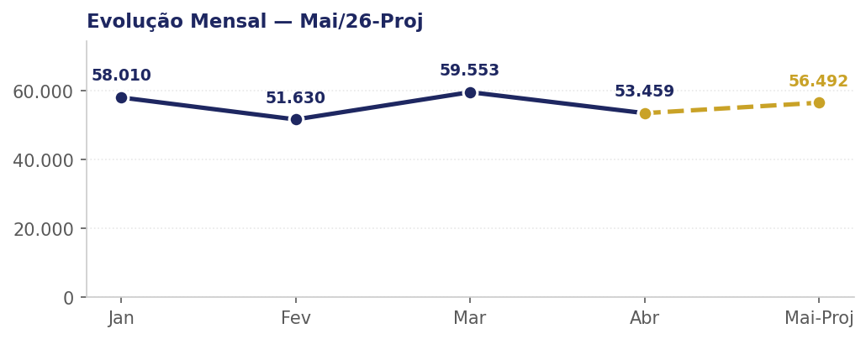
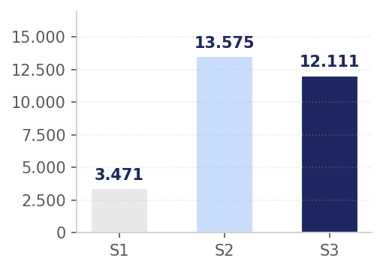
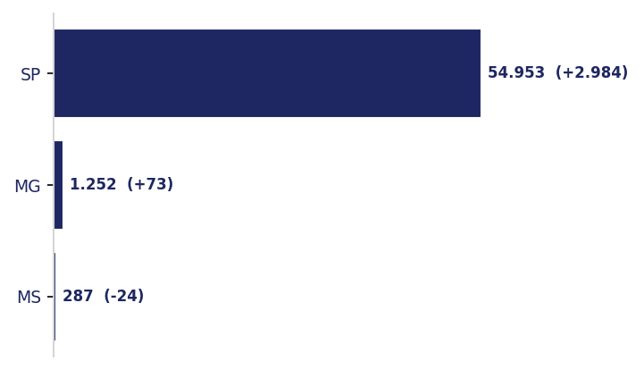
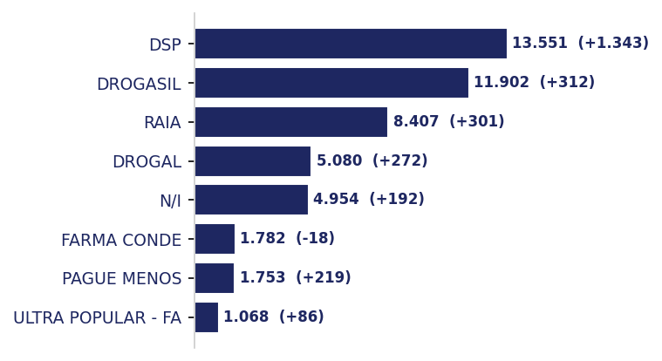
Gerente: Bruna Fernandes
EVOLUÇÃO · SEMANAL · UF · BANDEIRA
11 setores · 2.220 PDVs analisados · Visão Geral
YTD 2026 (JAN-ABR) — SO
MAI-PROJ (MAIO PROJETADO)
MAI-S3 VS MAI-S2
Δ MAI-PROJ VS ABR
222.652 un.
56.492 un.
-1.464 un.
+5,7%
Abr/26: 53.459 un.
3.033 un. vs Abr (+5,7%)
-10,8%
3.033 un.
Desempenho Semanal — Maio/26
Desempenho por UF (Mai-Proj)
Desempenho por Bandeira (Mai-Proj)

Slide 7
Gerente: Bruna Fernandes
TOP SETORES · PDV · MARCA
Top 5 setores · PDV e Marca de maior impacto
↑ TOP SETORES em DESTAQUE — Maior alta (Mai-Proj vs Abr)
↓ TOP SETORES OFENSORES — Menor performance (Mai-Proj vs Abr)
Setor · ↳ PDV · ↳ Marca | Abr | Mai-Proj | Δ unid
Ana Clara Rabello | 6.137 | 6.599 | 462
↳ PDV: DROGA RAIA (4864) · SAO JOSE DOS CAMPOS/SP | 64 | 108 | 44
↳ Produto: SYSTANE UL | 1.676 | 1.939 | 263
Caroline Gimenes | 5.713 | 6.138 | 425
↳ PDV: FARMACIAS PAGUE MENOS (3656) · PIRASSUNUNGA/SP | 22 | 60 | 38
↳ Produto: SYSTANE UL | 1.330 | 1.556 | 226
Natalia Siqueira Sargasso | 3.454 | 3.784 | 330
↳ PDV: DROGARIA CATEDRAL (1112) · BAURU/SP | 31 | 60 | 29
↳ Produto: CLARIL | 628 | 725 | 97
Gabriel Rocco | 6.003 | 6.310 | 307
↳ PDV: DROGA RAIA (6109) · GUARULHOS/SP | 136 | 184 | 48
↳ Produto: SYSTANE UL | 1.301 | 1.449 | 148
Karina Sales | 5.097 | 5.388 | 291
↳ PDV: DROGASIL (7167) · CAMPINAS/SP | 82 | 107 | 25
↳ Produto: SYSTANE UL | 1.059 | 1.145 | 86
Setor · ↳ PDV · ↳ Marca | Abr | Mai-Proj | Δ unid
Thiago Duarte | 5.360 | 5.450 | 90
↳ PDV: DROGARIAS MAESTRA (0171) · VINHEDO/SP | 61 | 39 | -22
↳ Produto: LACRIMA PLUS | 1.350 | 1.236 | -114
Jorgiana Scalabrin | 3.375 | 3.509 | 134
↳ PDV: FARMA 10 (0109) · GUARARAPES/SP | 35 | 10 | -25
↳ Produto: SYSTANE UL | 968 | 893 | -75
Wilson Jesus | 4.183 | 4.402 | 219
↳ PDV: DROGARIA SAO PAULO (6346) · SOROCABA/SP | 72 | 54 | -18
↳ Produto: LACRIMA PLUS | 1.178 | 1.157 | -21
Nicolly Gomes | 5.614 | 5.857 | 243
↳ PDV: DROGARIA SAO PAULO (1643) · SAO PAULO/SP | 62 | 35 | -27
↳ Produto: LACRIMA PLUS | 1.971 | 1.817 | -154
Anna Parra L Carvalho | 4.427 | 4.687 | 260
↳ PDV: DROGARIA SAO PAULO (1058) · BARUERI/SP | 96 | 64 | -32
↳ Produto: LACRIMA PLUS | 1.356 | 1.308 | -48

Slide 8
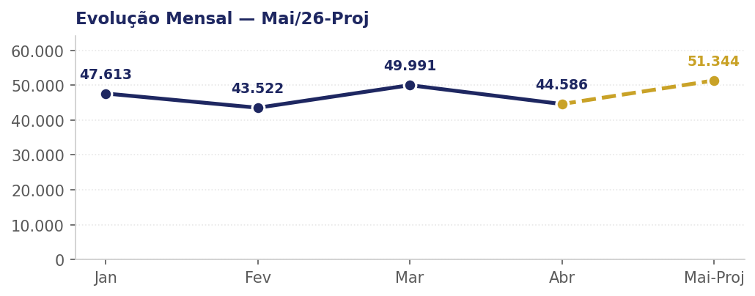
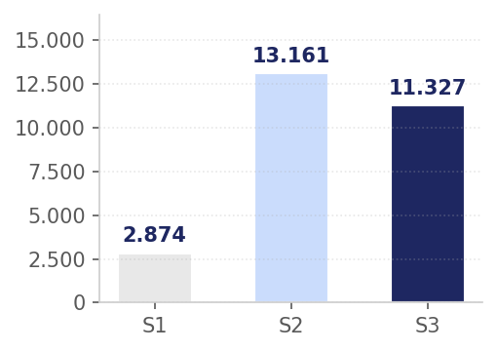
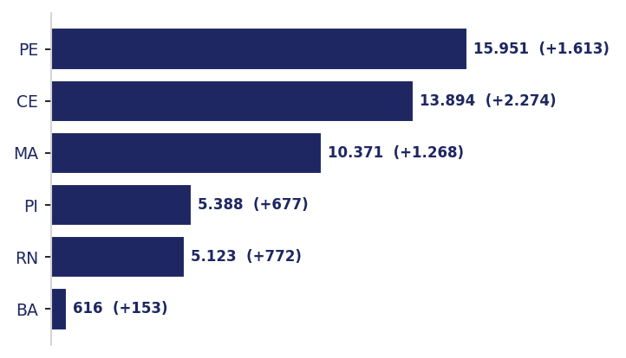
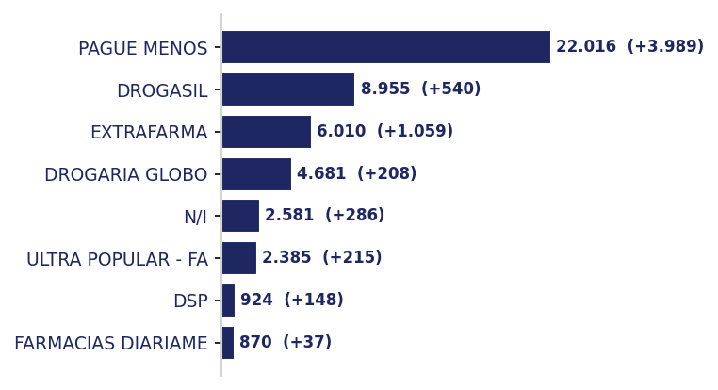
Gerente: Christiane Bonaparte
EVOLUÇÃO · SEMANAL · UF · BANDEIRA
10 setores · 1.678 PDVs analisados · Visão Geral
YTD 2026 (JAN-ABR) — SO
MAI-PROJ (MAIO PROJETADO)
MAI-S3 VS MAI-S2
Δ MAI-PROJ VS ABR
185.712 un.
51.344 un.
-1.834 un.
+15,2%
Abr/26: 44.586 un.
6.758 un. vs Abr (+15,2%)
-13,9%
6.758 un.
Desempenho Semanal — Maio/26
Desempenho por UF (Mai-Proj)
Desempenho por Bandeira (Mai-Proj)

Slide 9
Gerente: Christiane Bonaparte
TOP SETORES · PDV · MARCA
Top 5 setores · PDV e Marca de maior impacto
↑ TOP SETORES em DESTAQUE — Maior alta (Mai-Proj vs Abr)
↓ TOP SETORES OFENSORES — Menor performance (Mai-Proj vs Abr)
Setor · ↳ PDV · ↳ Marca | Abr | Mai-Proj | Δ unid
Oliana Prado de Sá Menezes de Souza | 8.541 | 9.748 | 1.207
↳ PDV: DROGARIA ULTRA POPULAR (1399) · IMPERATRIZ/MA | 0 | 41 | 41
↳ Produto: SYSTANE UL | 3.564 | 4.102 | 538
Erico Cordeiro | 3.848 | 4.690 | 842
↳ PDV: FARMACIAS PAGUE MENOS (2871) · FORTALEZA/CE | 33 | 74 | 41
↳ Produto: SYSTANE UL | 1.592 | 1.863 | 271
Nixon Fernandes | 4.351 | 5.123 | 772
↳ PDV: FARMACIAS PAGUE MENOS (1735) · NATAL/RN | 81 | 161 | 80
↳ Produto: SYSTANE UL | 1.584 | 1.848 | 264
Rogerio Drumond | 5.273 | 6.012 | 739
↳ PDV: FARMACIAS PAGUE MENOS (9108) · TERESINA/PI | 35 | 79 | 44
↳ Produto: SYSTANE UL | 2.484 | 2.951 | 467
Kathia Kramer | 3.744 | 4.460 | 717
↳ PDV: FARMACIAS PAGUE MENOS (7083) · CRATO/CE | 30 | 60 | 30
↳ Produto: SYSTANE UL | 1.314 | 1.504 | 191
Setor · ↳ PDV · ↳ Marca | Abr | Mai-Proj | Δ unid
Deise Marins | 2.691 | 3.001 | 310
↳ PDV: FARMACIAS PAGUE MENOS (0328) · TIMBAUBA/PE | 38 | 17 | -21
↳ Produto: SYSTANE ULTRA | 80 | 66 | -15
Elaine Muribeca | 2.909 | 3.245 | 336
↳ PDV: REDEPHARMA (5299) · CARUARU/PE | 83 | 58 | -25
↳ Produto: TRISORB | 113 | 87 | -26
GISELLE MARIA Paashaus | 4.240 | 4.784 | 544
↳ PDV: FARMACIA EXTRAFARMA (8433) · RECIFE/PE | 67 | 39 | -28
↳ Produto: OFTANE | 19 | 16 | -4
Mirtes Moema | 4.961 | 5.537 | 576
↳ PDV: TRADICAO MEDICAMENTOS (0173) · RECIFE/PE | 24 | 0 | -24
↳ Produto: SYSTANE ULTRA | 180 | 165 | -16
Maria Carvalho | 4.029 | 4.744 | 715
↳ PDV: FARMACIAS PAGUE MENOS (4876) · FORTALEZA/CE | 52 | 16 | -36
↳ Produto: SYSTANE ULTRA | 74 | 51 | -23

Slide 10
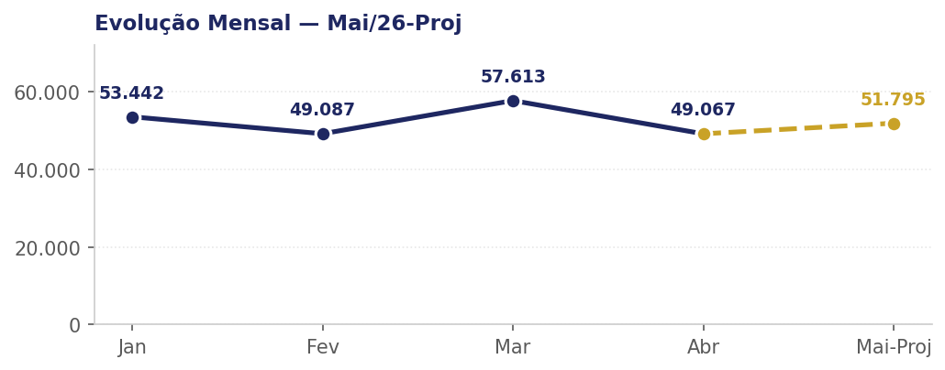
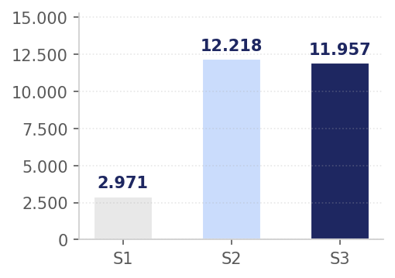
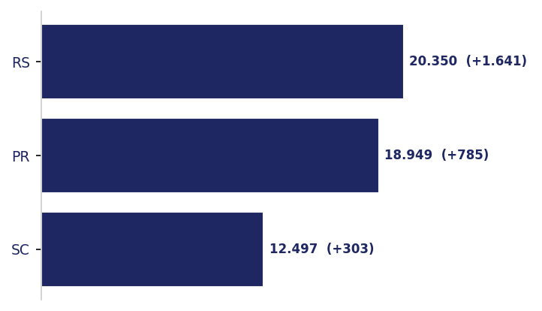
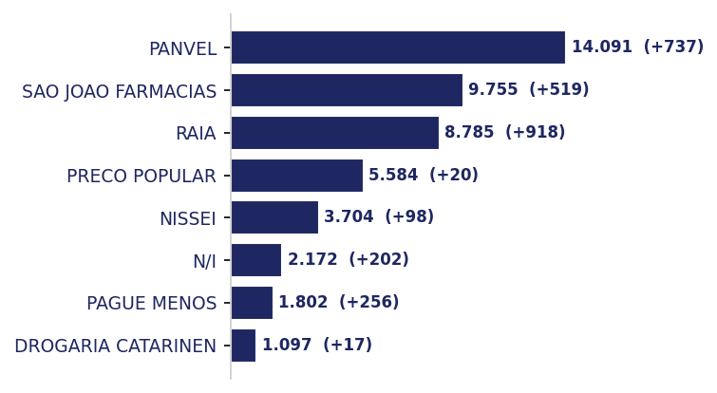
Gerente: Glauco Vince
EVOLUÇÃO · SEMANAL · UF · BANDEIRA
10 setores · 2.998 PDVs analisados · Visão Geral
YTD 2026 (JAN-ABR) — SO
MAI-PROJ (MAIO PROJETADO)
MAI-S3 VS MAI-S2
Δ MAI-PROJ VS ABR
209.209 un.
51.795 un.
-261 un.
+5,6%
Abr/26: 49.067 un.
2.728 un. vs Abr (+5,6%)
-2,1%
2.728 un.
Desempenho Semanal — Maio/26
Desempenho por UF (Mai-Proj)
Desempenho por Bandeira (Mai-Proj)

Slide 11
Gerente: Glauco Vince
TOP SETORES · PDV · MARCA
Top 5 setores · PDV e Marca de maior impacto
↑ TOP SETORES em DESTAQUE — Maior alta (Mai-Proj vs Abr)
↓ TOP SETORES OFENSORES — Menor performance (Mai-Proj vs Abr)
Setor · ↳ PDV · ↳ Marca | Abr | Mai-Proj | Δ unid
Tiago Pinto Santos | 4.645 | 5.262 | 617
↳ PDV: DROGA RAIA (9278) · PORTO ALEGRE/RS | 33 | 91 | 58
↳ Produto: SYSTANE UL | 1.578 | 1.804 | 226
Jowan Fonseca | 4.512 | 4.898 | 386
↳ PDV: DROGA RAIA (8115) · PORTO ALEGRE/RS | 13 | 41 | 28
↳ Produto: SYSTANE UL | 1.416 | 1.534 | 118
Fernando Souza Pencarinha | 4.875 | 5.225 | 350
↳ PDV: FARMACIAS PAGUE MENOS (1853) · PORTO ALEGRE/RS | 28 | 54 | 26
↳ Produto: SYSTANE COMPLETE | 471 | 587 | 116
Viviane Queiroz | 3.822 | 4.160 | 338
↳ PDV: DROGA RAIA (1305) · CURITIBA/PR | 23 | 54 | 31
↳ Produto: SYSTANE UL | 1.099 | 1.192 | 93
Gustavo Couto | 5.165 | 5.417 | 252
↳ PDV: DROGA RAIA (6718) · FARROUPILHA/RS | 14 | 45 | 31
↳ Produto: SYSTANE UL | 1.503 | 1.631 | 128
Setor · ↳ PDV · ↳ Marca | Abr | Mai-Proj | Δ unid
Debora Milhorini Pereira | 4.634 | 4.675 | 41
↳ PDV: DROGARIA ULTRAPOPULAR (0176) · UMUARAMA/PR | 78 | 46 | -32
↳ Produto: OPTI FREE PUREMOIS | 445 | 382 | -63
Guilherme Chicarelli | 5.226 | 5.381 | 155
↳ PDV: SAO JOAO FARMACIAS (7470) · FLORIANOPOLIS/SC | 71 | 16 | -56
↳ Produto: LACRIMA PLUS | 790 | 688 | -103
Michael Fernando Meyer | 4.932 | 5.104 | 172
↳ PDV: FARMACIA PRECO POPULAR (6413) · FLORIANOPOLIS/SC | 65 | 27 | -38
↳ Produto: SYSTANE UL | 2.061 | 1.906 | -155
Andreia Ziebarth | 6.783 | 6.967 | 184
↳ PDV: FARMACIA PRECO POPULAR (2065) · CURITIBA/PR | 41 | 17 | -24
↳ Produto: CLARIL | 943 | 872 | -71
Adriana Deki | 4.472 | 4.704 | 232
↳ PDV: DROGARIA NISSEI (6406) · CURITIBA/PR | 51 | 19 | -32
↳ Produto: LACRIMA PLUS | 741 | 666 | -74

Slide 12
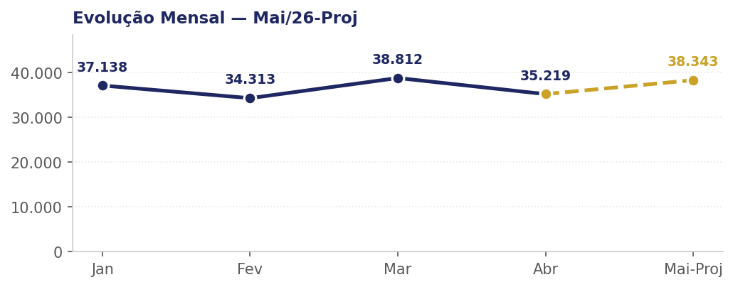
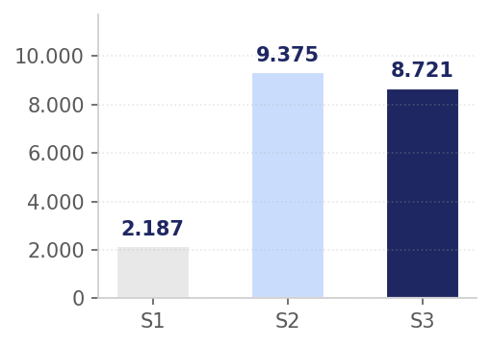
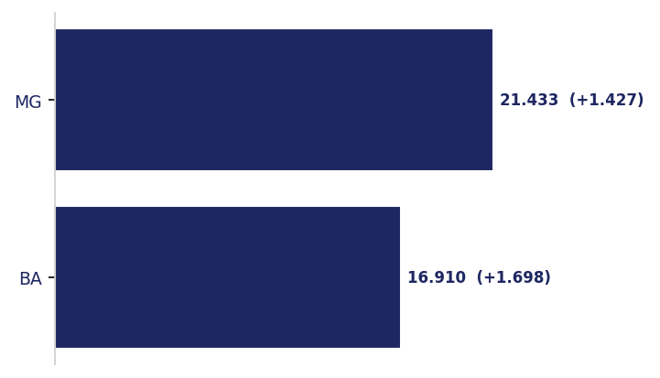
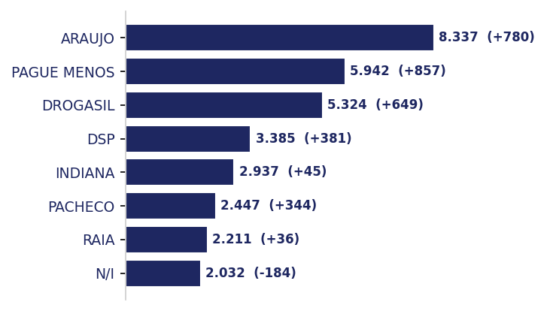
Gerente: Humberto Tomazini
EVOLUÇÃO · SEMANAL · UF · BANDEIRA
12 setores · 1.455 PDVs analisados · Visão Geral
YTD 2026 (JAN-ABR) — SO
MAI-PROJ (MAIO PROJETADO)
MAI-S3 VS MAI-S2
Δ MAI-PROJ VS ABR
145.482 un.
38.343 un.
-654 un.
+8,9%
Abr/26: 35.219 un.
3.124 un. vs Abr (+8,9%)
-7,0%
3.124 un.
Desempenho Semanal — Maio/26
Desempenho por UF (Mai-Proj)
Desempenho por Bandeira (Mai-Proj)

Slide 13
Gerente: Humberto Tomazini
TOP SETORES · PDV · MARCA
Top 5 setores · PDV e Marca de maior impacto
↑ TOP SETORES em DESTAQUE — Maior alta (Mai-Proj vs Abr)
↓ TOP SETORES OFENSORES — Menor performance (Mai-Proj vs Abr)
Setor · ↳ PDV · ↳ Marca | Abr | Mai-Proj | Δ unid
Tassia Rotondano | 3.429 | 3.951 | 522
↳ PDV: DROGASIL (7987) · SALVADOR/BA | 40 | 72 | 32
↳ Produto: SYSTANE UL | 1.416 | 1.703 | 287
Rafael Souza | 2.900 | 3.344 | 444
↳ PDV: FARMACIAS PAGUE MENOS (7140) · SENHOR DO BONFIM/ | 117 | 157 | 40
↳ Produto: SYSTANE UL | 1.246 | 1.402 | 156
Marinaldo Sampaio | 4.082 | 4.518 | 436
↳ PDV: DROGASIL (4526) · SALVADOR/BA | 90 | 149 | 59
↳ Produto: SYSTANE UL | 1.481 | 1.690 | 208
Ana Veloso | 2.778 | 3.116 | 338
↳ PDV: DROGARIA PACHECO (5418) · BELO HORIZONTE/MG | 3 | 39 | 36
↳ Produto: SYSTANE UL | 984 | 1.086 | 102
Carla Pegoraro | 3.064 | 3.366 | 302
↳ PDV: DROGARIA ARAUJO (0116) · BELO HORIZONTE/MG | 564 | 775 | 211
↳ Produto: SYSTANE COMPLETE | 346 | 444 | 97
Setor · ↳ PDV · ↳ Marca | Abr | Mai-Proj | Δ unid
Juarez Microni | 3.102 | 3.133 | 31
↳ PDV: DROGARIA PACHECO (2838) · BELO HORIZONTE/MG | 28 | 4 | -24
↳ Produto: OPTI FREE PUREMOIS | 256 | 238 | -18
Felipe Villas-Boas | 1.411 | 1.529 | 118
↳ PDV: DROGARIA ULTRA POPULAR (0128) · CONCEICAO DO COI | 29 | 4 | -25
↳ Produto: SYSTANE UL | 598 | 544 | -54
Marcella Nogueira | 3.814 | 3.956 | 143
↳ PDV: DROGARIAS LUCENA (0245) · NOVA LIMA/MG | 44 | 21 | -23
↳ Produto: LACRIMA PLUS | 750 | 697 | -53
Leonardo Laranjeira | 2.868 | 3.021 | 153
↳ PDV: FARMACIA E DRUGSTORE INDIANA (1302) · GOVERNADOR | 36 | 19 | -17
↳ Produto: CLARIL | 360 | 279 | -81
Ialas Oliveira | 1.579 | 1.740 | 161
↳ PDV: DROGARIA PACHECO (6322) · JUIZ DE FORA/MG | 36 | 17 | -19
↳ Produto: SYSTANE HIDRATACAO | 123 | 101 | -22

Slide 14
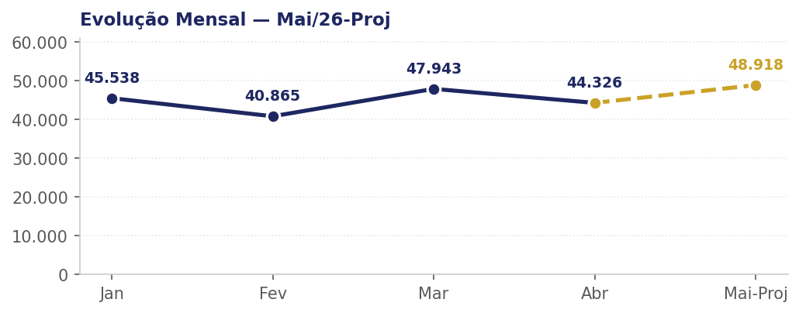
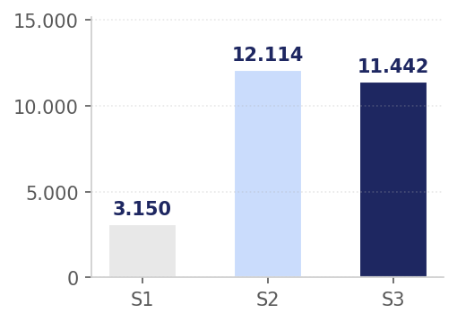
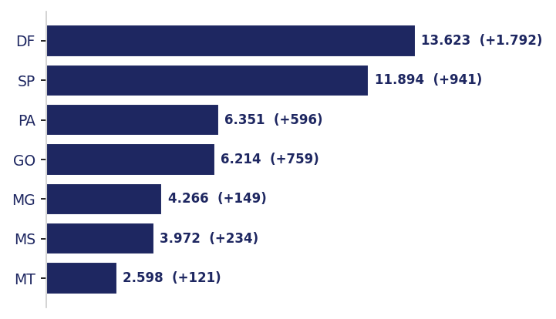
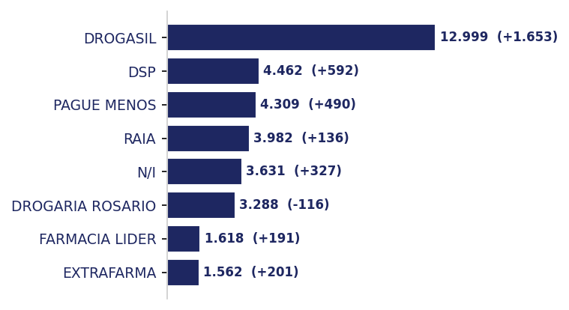
Gerente: Leonardo Magalhães
EVOLUÇÃO · SEMANAL · UF · BANDEIRA
10 setores · 1.948 PDVs analisados · Visão Geral
YTD 2026 (JAN-ABR) — SO
MAI-PROJ (MAIO PROJETADO)
MAI-S3 VS MAI-S2
Δ MAI-PROJ VS ABR
178.672 un.
48.918 un.
-672 un.
+10,4%
Abr/26: 44.326 un.
4.592 un. vs Abr (+10,4%)
-5,5%
4.592 un.
Desempenho Semanal — Maio/26
Desempenho por UF (Mai-Proj)
Desempenho por Bandeira (Mai-Proj)

Slide 15
Gerente: Leonardo Magalhães
TOP SETORES · PDV · MARCA
Top 5 setores · PDV e Marca de maior impacto
↑ TOP SETORES em DESTAQUE — Maior alta (Mai-Proj vs Abr)
↓ TOP SETORES OFENSORES — Menor performance (Mai-Proj vs Abr)
Setor · ↳ PDV · ↳ Marca | Abr | Mai-Proj | Δ unid
Carolina Bogaz | 5.842 | 6.666 | 824
↳ PDV: DROGASIL (6008) · BRASILIA/DF | 57 | 107 | 50
↳ Produto: SYSTANE UL | 1.888 | 2.257 | 370
Renata Martins Marques | 3.316 | 3.923 | 607
↳ PDV: DROGASIL (3473) · GOIANIA/GO | 34 | 83 | 49
↳ Produto: SYSTANE UL | 792 | 1.170 | 378
Brenda Souza | 5.755 | 6.351 | 596
↳ PDV: FARMACIA LIDER (0582) · BELEM/PA | 92 | 141 | 49
↳ Produto: SYSTANE COMPLETE | 621 | 825 | 204
Thais Melo | 4.150 | 4.713 | 563
↳ PDV: DROGARIA ROSARIO (1304) · BRASILIA/DF | 91 | 132 | 41
↳ Produto: SYSTANE UL | 1.276 | 1.548 | 273
Vanessa Ozeias Rego | 4.193 | 4.731 | 538
↳ PDV: DROGASIL (2156) · BRASILIA/DF | 38 | 74 | 36
↳ Produto: SYSTANE UL | 1.383 | 1.701 | 318
Setor · ↳ PDV · ↳ Marca | Abr | Mai-Proj | Δ unid
Marcelo Ferreira | 3.903 | 4.069 | 166
↳ PDV: DROGA LIDER (4306) · ARAGUARI/MG | 29 | 6 | -23
↳ Produto: TRISORB | 241 | 221 | -20
Jaqueline Frazao | 3.673 | 3.896 | 223
↳ PDV: DROGA RAIA (5243) · RIBEIRAO PRETO/SP | 75 | 52 | -23
↳ Produto: OPTI FREE PUREMOIS | 328 | 279 | -49
Aline Magnaboschi | 3.995 | 4.295 | 300
↳ PDV: DROGA RAIA (6909) · SAO CARLOS/SP | 49 | 27 | -22
↳ Produto: OPTI FREE EXPRESS | 48 | 29 | -19
Hugo Barbosa | 6.215 | 6.570 | 355
↳ PDV: DROGARIA ROSARIO (7499) · CUIABA/MT | 66 | 16 | -50
↳ Produto: SYSTANE LID WIPES | 53 | 39 | -14
Alessandro Santos Lançone | 3.285 | 3.703 | 418
↳ PDV: DROGA RAIA (3561) · BARRETOS/SP | 32 | 14 | -18
↳ Produto: OPTI FREE EXPRESS | 50 | 46 | -4

Slide 16
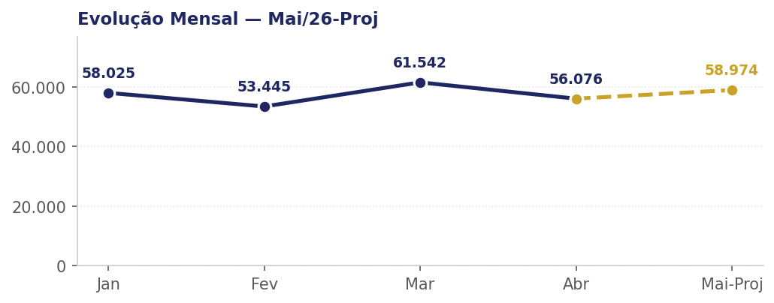
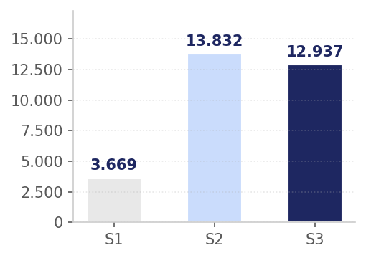
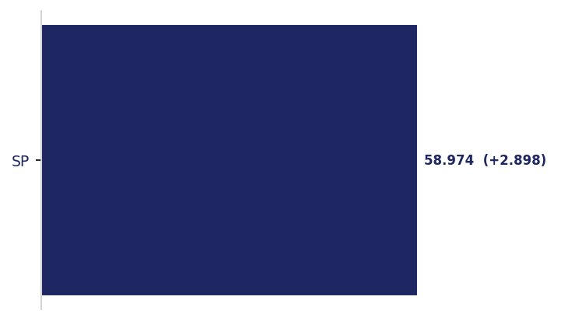
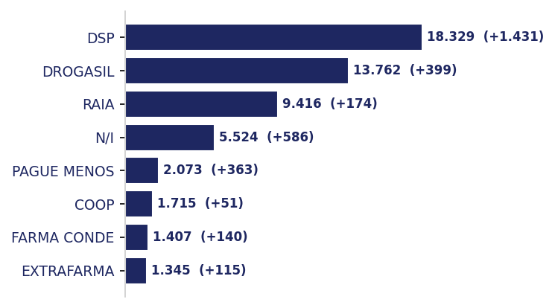
Gerente: Renan Rudge Ramos
EVOLUÇÃO · SEMANAL · UF · BANDEIRA
12 setores · 1.490 PDVs analisados · Visão Geral
YTD 2026 (JAN-ABR) — SO
MAI-PROJ (MAIO PROJETADO)
MAI-S3 VS MAI-S2
Δ MAI-PROJ VS ABR
229.088 un.
58.974 un.
-895 un.
+5,2%
Abr/26: 56.076 un.
2.898 un. vs Abr (+5,2%)
-6,5%
2.898 un.
Desempenho Semanal — Maio/26
Desempenho por UF (Mai-Proj)
Desempenho por Bandeira (Mai-Proj)

Slide 17
Gerente: Renan Rudge Ramos
TOP SETORES · PDV · MARCA
Top 5 setores · PDV e Marca de maior impacto
↑ TOP SETORES em DESTAQUE — Maior alta (Mai-Proj vs Abr)
↓ TOP SETORES OFENSORES — Menor performance (Mai-Proj vs Abr)
Setor · ↳ PDV · ↳ Marca | Abr | Mai-Proj | Δ unid
Marcia Almeida | 7.137 | 7.671 | 534
↳ PDV: DROGASIL (3865) · SAO PAULO/SP | 49 | 81 | 32
↳ Produto: SYSTANE COMPLETE | 561 | 688 | 127
Rogerio Morgato | 8.290 | 8.814 | 524
↳ PDV: FARMACIAS PAGUE MENOS (4803) · SAO PAULO/SP | 38 | 81 | 43
↳ Produto: SYSTANE COMPLETE | 611 | 794 | 183
Priscila Carvalho | 4.100 | 4.516 | 416
↳ PDV: DROGA RAIA (3237) · SAO PAULO/SP | 48 | 83 | 35
↳ Produto: LACRIMA PLUS | 1.043 | 1.230 | 187
Aline Tiozzo | 4.830 | 5.183 | 353
↳ PDV: DROGARIA SAO PAULO (6508) · SAO PAULO/SP | 54 | 103 | 49
↳ Produto: SYSTANE COMPLETE | 444 | 558 | 114
Thaina Ramos | 5.308 | 5.658 | 350
↳ PDV: FARMACIAS PAGUE MENOS (0934) · SAO PAULO/SP | 39 | 74 | 35
↳ Produto: SYSTANE UL | 1.201 | 1.283 | 82
Setor · ↳ PDV · ↳ Marca | Abr | Mai-Proj | Δ unid
VACANT | 3.503 | 3.240 | -264
↳ PDV: DROGARIA SOARES 3 (0375) · SAO PAULO/SP | 569 | 232 | -336
↳ Produto: LACRIMA PLUS | 1.285 | 913 | -372
Luciana Rocco | 3.060 | 2.984 | -76
↳ PDV: DROGARIA IGUATEMI (0116) · SAO PAULO/SP | 148 | 107 | -41
↳ Produto: LACRIMA PLUS | 639 | 560 | -79
João Paulo Leonidas Alencar | 3.338 | 3.431 | 93
↳ PDV: COOP REDE (5803) · RIBEIRAO PIRES/SP | 25 | 8 | -17
↳ Produto: LACRIMA PLUS | 1.115 | 1.095 | -20
Viviane Romano | 2.387 | 2.521 | 134
↳ PDV: FARMACIA EXTRAFARMA (0565) · SAO PAULO/SP | 54 | 33 | -21
↳ Produto: LACRIMA PLUS | 777 | 758 | -19
Ana Paula Direste | 4.522 | 4.753 | 231
↳ PDV: DROGA LESTE (2438) · SAO PAULO/SP | 54 | 25 | -29
↳ Produto: LACRIMA PLUS | 1.518 | 1.474 | -44

